Slide 1

Пархомівський НВК
“ЗОШ І – ІІІ ступенів – ДНЗ ”
Система роботи
школи
з превентивного
виховання

Slide 2

Держава, виховні інститути , здійснюють профілактику негативних проявів поведінки дітей та учнівської молоді , допомагають їм виробити імунітет до негативних впливів соціального середовища.
( “ Основні орієнтири виховання ” )

Slide 3
Превентивне виховання – це система підготовчих та профілактичних дій педагога, спрямованих на запобігання формуванню в учнів негативних звичок, рис характеру, проявам асоціальної поведінки підлітків та організацію належного догляду за діяльністю школярів.

Slide 4
Модель превентивного виховання
Мета
Завдання
Принципи
Суб’єкти превентивної діяльності
Пед.колектив
Учнівський колектив
Батьки
Громадськість
Функції превентивної роботи
Вивчення індивідуальних особливостей
Організаційна
Соціально-педагогічна
Методи превентивної діяльності
усвідомленої діяльності
організації діяльності
стимулювання діяльності

Slide 5
Мета превентивного виховання:
досягнення сталої відповідальної поведінки,
сформованість імунітету до негативних впливів соціального оточення,
надавати комплексну психолого-педагогічної допомогу неповнолітнім,
сформувати навичку здорового способу життя;

Slide 6
Завдання
превентивного виховання
створення умов для формування позитивних якостей особистостей;
забезпечення соціально-психологічної діяльності;
надання комплексної психолого-педагогічної та медико-соціальної допомоги неповнолітнім;
забезпечення адекватної соціальної реабілітації неповнолітніх.

Slide 7
Принципи превентивного виховання
комплексності,
системності,
Принципи
превентивного виховання :
науковості,
інтегрованості,
наступності,
конкретності,
реалістичності
демократизму ,
мобільності,
законності

Slide 8
Напрямки
превентивного виховання :
Правова освіта неповнолітніх
Формування здорового способу життя
Моральне здоров’я
Профілактика асоціальних проявів в поведінці учнів
Соціальна реабілітація неповнолітніх
Комплексна психолого - педагогічна і соціальна допомога неповнолітнім

Slide 9
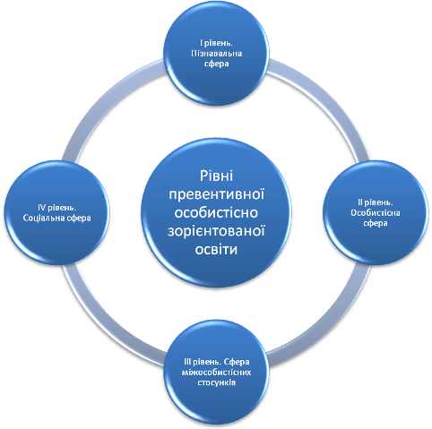
Рівні превентивної особистісно-зорієнтованої освіти

Slide 10
І рівень пізнавальній сфері: збільшення можливостей всебічного синтез проблем, їх цілісне осмислення, розуміння принципів та прийомів конструктивного розв’язання;
ІІ рівень особистісній сфері: розвиток у кожного учасника здатності до мобілізації власних вольових та емоційно-мотиваційних ресурсів, розвиток здатності до рефлексивної саморегуляції

Slide 11
ІІІ рівень у сфері міжособистісних стосунків: встановлення взаємостосунків, що передбачають взаємодопомогу та взаємовідповідальність;
ІV рівень у соціальній сфері: розвиток творчої соціальної активності, ініціативності у превентивній діяльності.

Slide 12
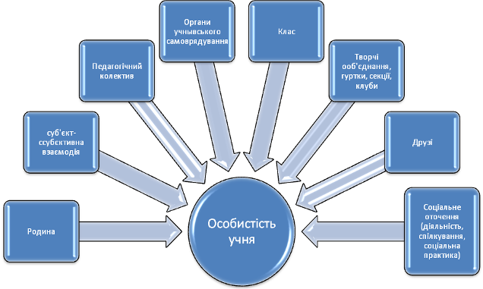

Slide 13
Основні педагогічні умови
реалізації якісного превентивного виховання
Системне планування превентивного виховання , визначення чіткої структури ;
Стимулювання позитивної соціальної орієнтації учнів;
Інформаційне забезпечення : аналіз, звіти, самоосвіта педагогів;

Slide 14
Превен- тивна робота
Зустрічі з фахівця-ми
Анкету-вання
Батьків-ські збори
Рольові ігри
Виставки учнівських робіт
Спортивні змагання
Тренінги
Бесіди
Виховні години
Диспут
Круглий стіл

Slide 15
психологічний аспект
рефлексивний аспект
соціальний аспект
педагогічний аспект
Аспекти превентивного виховання

Slide 16
педагогічний аспект превентивної діяльності полягає у сформованості такої позиції особистості, яка характеризується культурою цінностей, самоактуалізацією, свідомим вибором моделей просоціальної, відповідальної поведінки;

Slide 17
соціальний аспект – передбачає об’єднання зусиль суб’єктів превентивного виховання на міжгалузевому рівні, спрямованих на узгодження і своєчасну реалізацію попереджувальних заходів, нейтралізацію і поступове усунення детермінантів, що викликають негативні прояви;

Slide 18
психологічний аспект превентивної діяльності передбачає диференційований індивідуально-психологічний, статево-віковий підходи до виявлення генезису деструктивних проявів у поведінці особистості й розробку науково обґрунтованих програм корекції девіації;

Slide 19
рефлексивний аспект або компонент післядії передбачає осмислення того, що відбулося і проектування певних дій у майбутньому

Slide 20
Превентивне виховання дітей і молоді
здійснюється на трьох рівнях
раннє, або первинне, превентивне виховання /соціально-педагогічна профілактика/,
вторинне превентивне виховання /превентивна допомога і корекція/,
третинне превентивне виховання /адаптація, реабілітація і ресоціалізація/.

Slide 21
Цільові групи
Учні
Вчителі
Батьки

Slide 22
Учні
- Сприяти оволодінню конкретними знаннями та навичками;
- Розвивати навички і вміння необхідні для утвердження здорового способу життя;
- Навчити приймати усвідомлене рішення та приймати вільний вибір.

Slide 23
Батьки
- Сприяти створенню стосунків довіри та взаєморозуміння в системі «Учитель–учень-батьки»;
- Консультування та навчання з питань превентивного виховання підростаючого покоління;

Slide 24
Вчителі
Консультування та навчання з питань превентивного виховання підростаючого покоління;
- Накопичення набутого педагогічного досвіду з питань превентивного виховання;
- Сприяння поширенню досвіду дослідно-експериментальної роботи через публікації.

Slide 25
Позаурочна та позакласна діяльність
Учнівське самоврядування
Позашкільна освіта
Навчально-виховний процес
Реалізація
дослідно-
експериментальної
роботи

Slide 26

Система превентивного виховання в школі сприяє формуванню в учнів моральних почуттів, які регулювали б їхню поведінку: почуття законності обраної мети, правомірності шляхів і засобів їх реалізації, відповідальності.

Slide 27
Соціальний зміст превентивного виховання
передбачає об’єднання зусиль суб’єктів превентивної діяльності, спрямованих на системну реалізацію правовиховних заходів, нейтралізацію і усунення детермінант, що викликають негативні прояви

Slide 28

Правоохоронний аспект превентивного виховання
полягає в охороні й захисті прав
особистості, формуванні її
правової культури

Slide 29
Контрольно – аналітична діяльність
стану превентивного виховання :
реалізується засобами :
аналіз рівня вихованості учнів школи ;
виконання вимог «всеобучу»;
контроль рівня обізнаності класних керівників з зазначеного питання ;
відвідування тематичних класних годин ;

Slide 30

Показники успішності превентивного виховання :
рівень загальної вихованості учнів школи;
рівень самооцінки учнів;
орієнтація на здоровий спосіб життя, дотримання його норм в повсякденні;
наявність (відсутність) сформованих шкідливих звичок у дітей і підлітків;

